Slide 1
Slutlig rösträkning
Val till Europaparlamentet 2024
Notes:
Hej och välkomna, idag ska vi prata om slutlig rösträkning vid val till EP!

Slide 2
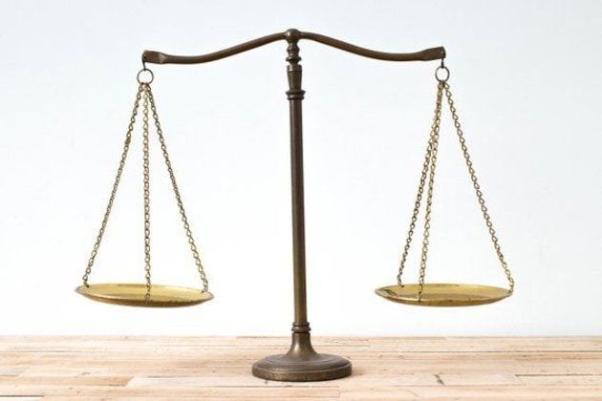
Vägledning
Stöd i lag och praxis ifråga om alla beslut eller för allt faktiskt handlande
Självständiga myndigheter och självständiga beslut
Samverkan mellan myndigheter
Vägledande ställningstaganden

Slide 3
Denna presentation…
…kommer att finnas på Valcentralen
Spelas in och finns tillgänglig på länsstyrelsernas samarbetsyta
Frågor?
Kan ställas i chatten
Kan ställas i slutet av utbildningspasset

Slide 4
Slutlig rösträkning

Slide 5
Val 2024
290 kommuner
21 länsstyrelser
Total 6275 + 314 valdistrikt i landet
Röstberättigade (uppskattning)
7 950 000 personer
varav 46 000 EU-medborgare
Notes:
11 fler valdistrikt jämfört med 2022
EU-medborgare som är folkbokförda i Sverige har rätt att rösta i det svenska valet till EP. Om de inte är anmälda till den svenska röstlängden så kan de anmäla sig med en blankett.

Slide 6
Rösträkning
Vallokal (kommun)
Preliminär rösträkning - valnatt
Valnämndens preliminära rösträkning/uppsamlingsräkning (kommun)
Sena utlandsröster och förtidsröster som inte räknats i vallokal
Slutlig rösträkning (länsstyrelsen)
Samtliga röster från kommunerna
Notes:
När den slutliga rösträkningen inleds så är rösträkningen i vallokal klar. Valnämndens preliminära rösträkning görs under onsdagen efter valdagen.

Slide 7
Slutlig rösträkning
Länsstyrelsen ska göra den slutliga rösträkningen, 13 kap. 1 § Vallagen
Länsstyrelsen prövar valsedlarnas giltighet samt om något namn på en valsedel ska anses obefintligt, 13 kap. 2 § Vallagen
Ogiltighetsgrunder, 13 kap. 6 och 7 §§
Obefintliga kandidatnamn, 13 kap. 8 §

Slide 8
Slutlig rösträkning innebär:
Granskar och kontrollräknar samtliga röster
Röst = valsedel som använts
Granskar röster som ogiltigförklarats i vallokal
Räknar personröster
Registrerar uppgifterna i Valid

Slide 9
Slutlig rösträkning leder till…
Fördelning av mandat mellan partierna
Tillsättning av ledamöter och ersättare
Görs av Valmyndigheten
Notes:
21 mandat! 20 innan Brexit
Mandatfördelning och tillsättning av ledamöter och ersättare beräknas precis som i valet till riksdagen

Slide 10
Innan vi börjar
Utbildningen är ett underlag
kan finnas lokala handläggningsregler
Utgår från Valmyndighetens handledning för slutlig rösträkningen
Material
Länsstyrelsernas ensade rutin/sorteringsmall
PPT
Filmer
Handledning
Övningskasse
Notes:
Allt material kommer att finnas tillgängligt för länsstyrelserna, manualer på Valcentralen, ppt etc. via mail.

Slide 11
Begrepp

Slide 12
Begrepp
Valsedel - röst
Anmäla deltagande
Alla partier som vill vara med måste anmäla deltagande i valet
Lista på alla anmälda partier finns på val.se
Rapportpartier
Partier som står på resultatbilagan och som rapporteras under valkvällen
Listtypspartier
Partier som har beställt valsedlar, dvs. rapportpartier och övriga anmälda partier som beställt valsedlar
Övriga ”övriga” partier
Partier som anmält deltagande men inte beställt några valsedlar innan valet
Notes:
Röster är valsedlar som använts.
Alla partier som vill vara med och göra upp om mandaten måste anmäla sitt deltagande i de val de ställer upp. Det ska ske senast 30 dagar innan valdagen. I år blir det den 10 maj.
Med rapportpartier avses de partier som särredovisas på valnatten och som finns med på resultatbilagan. Tumregeln är att alla partier som kan tänkas ta mandat bör redovisas på valnatten, men även partier vars resultat kan antas ha ett högt allmänintresse. Valmyndigheten bestämmer rapportpartier.

Slide 13
Valsedlar
Blank valsedel
Notes:
Här har vi en blank valsedel. Blanka valsedlar särredovisas ju i protokoll och i valpresentationen, trots att de är ogiltiga och inte påverkar mandatfördelningen.

Slide 14
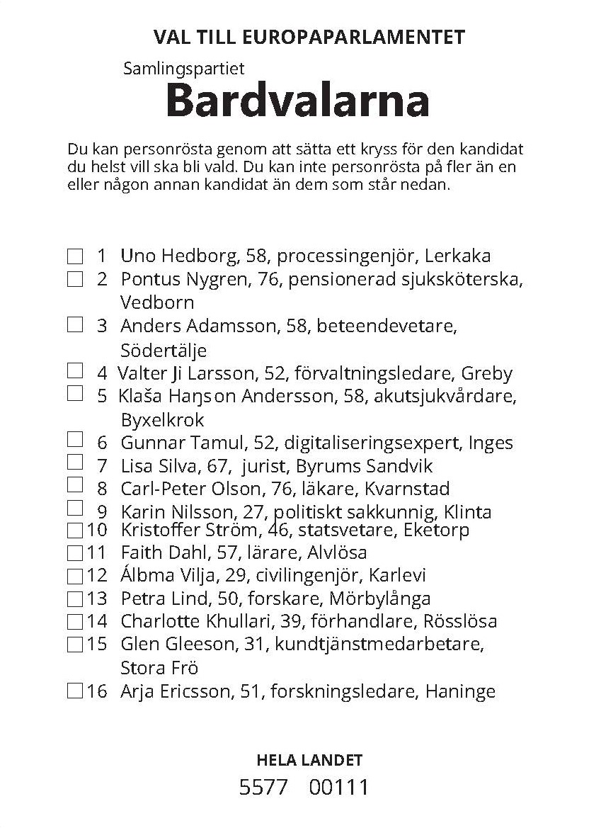
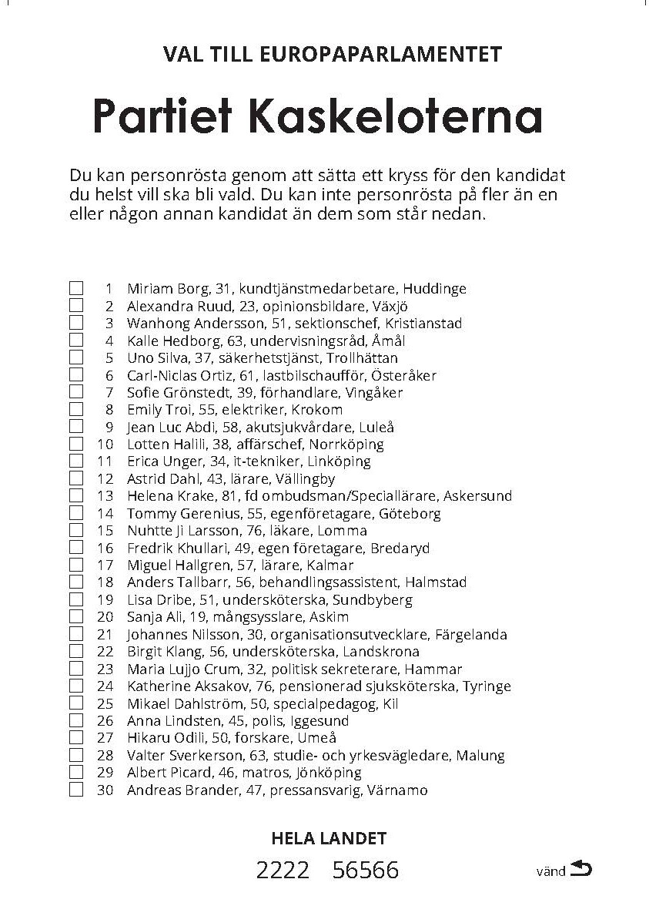
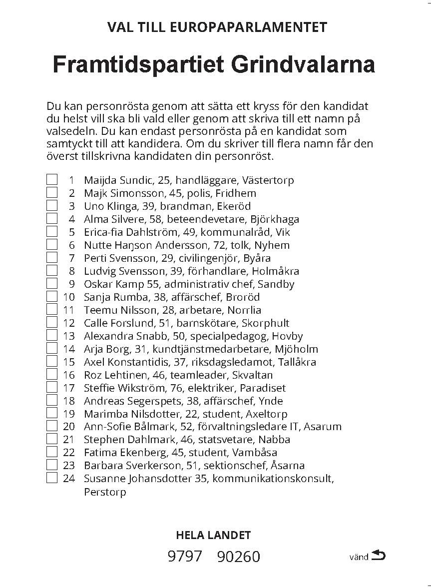
Valsedlar
Namnvalsedlar
Notes:
Här är fina exempel på namnvalsedlar.

Slide 15
Låsta och olåsta listor
Anmälda kandidater (låst lista)
Partiet har bestämt vilka kandidater som ska vara dess representanter
Kandidaterna har lämnat in förklaringar
Väljare kan inte skriva till namn på andra kandidater
Ej anmälda kandidater (olåst lista)
Alla kandidater som lämnat ett samtycke kan representera partiet
Väljare kan skriva till namn på personer som inte finns på den tryckta valsedeln
Lista på kandidater som samtyckte finns på val.se

Slide 16
Valsedlar
Notes:
Anmälda kandidater (tre rader text)
Ej anmälda kandidater (fem rader text)
OBS! Kontrollera alltid båda sidor för ev. kryss!

Slide 17
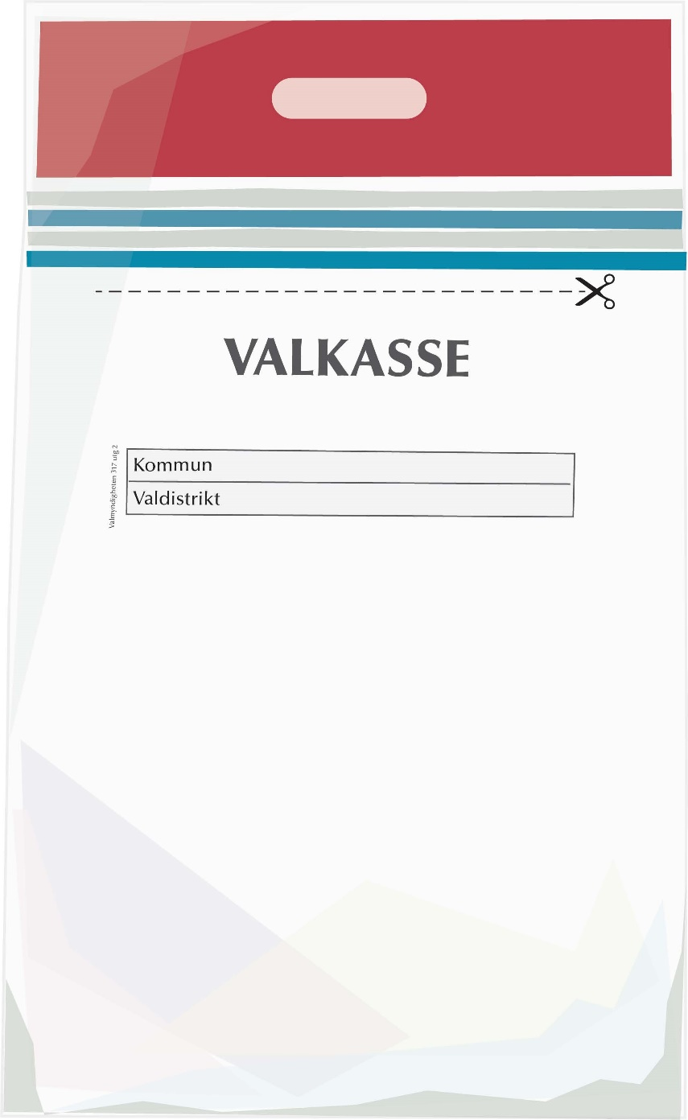
Valkassar
Europaparlamentet Röd kasse

Slide 18
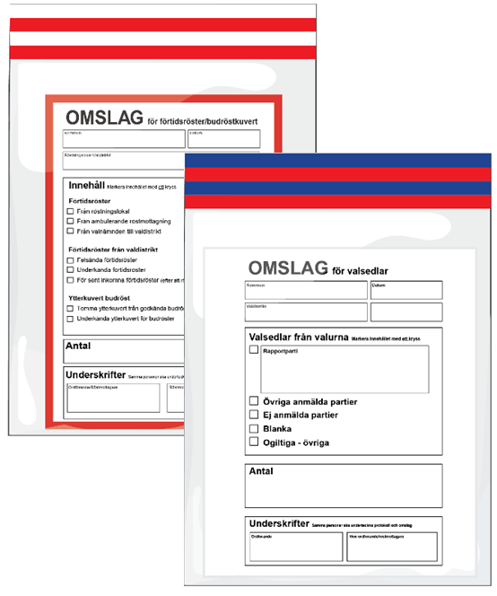
Omslag
Notes:
Omslag är i det här fallet ett annat sätt att säga ”plastpåsar med tryck som går att försluta med en klisterremsa”:
Två olika varianter på omslag, ett som används av kommunerna i hantering av förtidsröster m.m., och ett som används för röster som varit nere i urnan.
Bakre: bara förtidsröster, men det går bra att använda vilken variant som helst om det behövs

Slide 19
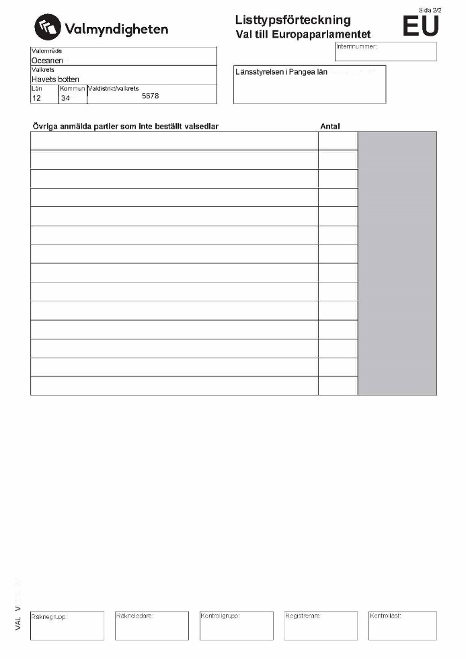
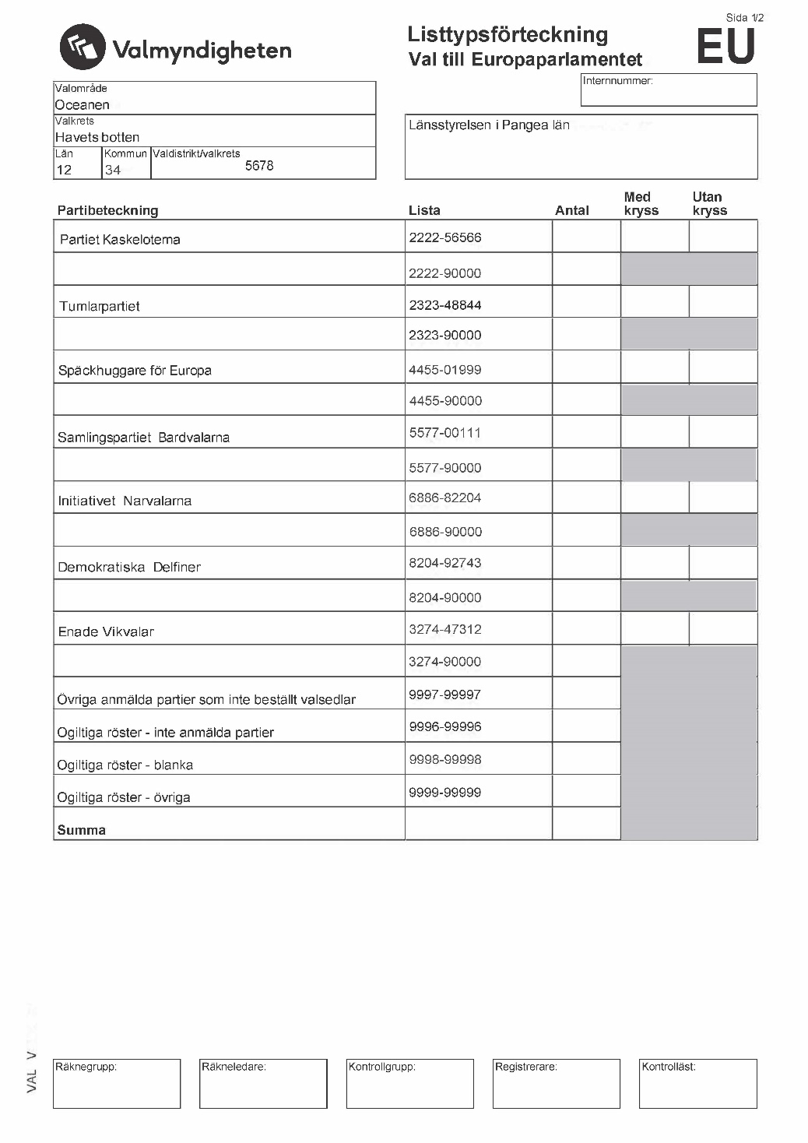
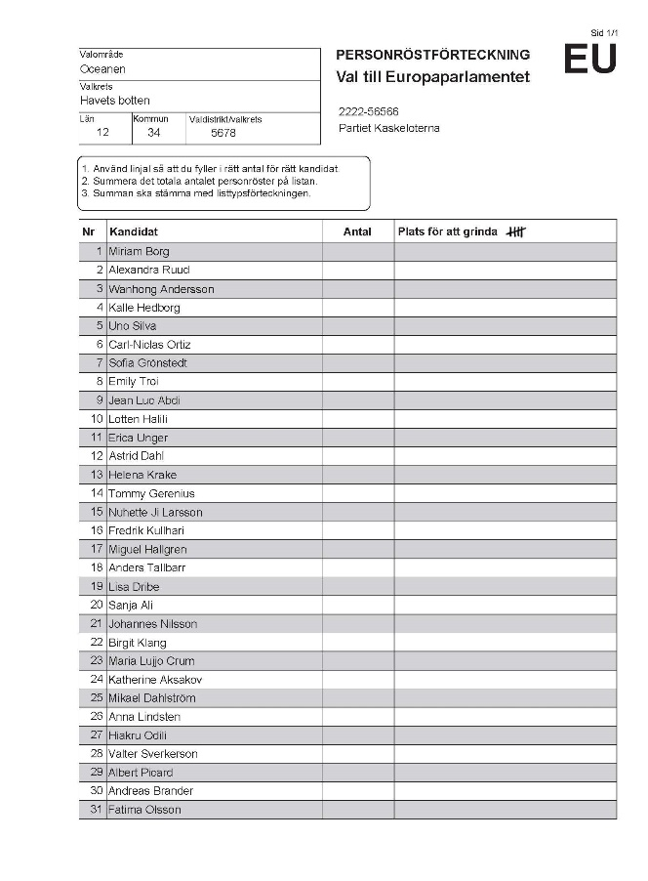
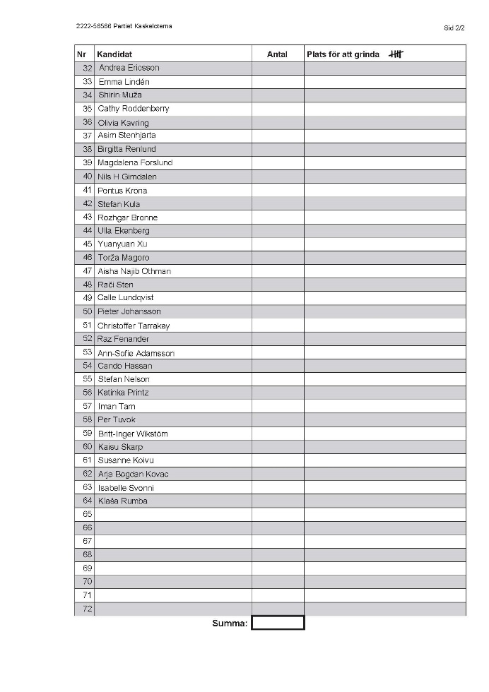
Listtypsförteckning och personröstförteckning
Notes:
Listtypsförteckning – lång lista på alla partier som har beställt valsedlar. På listtypsförteckningen antecknar röst--räknarna hur rösterna i distriktet de räknar fördelas.
Personröstförteckning – ett formulär per valsedel. På personröstförteckningen antecknar röst--räknarna hur de räknade personrösterna fördelats mellan kandidaterna.

Slide 20
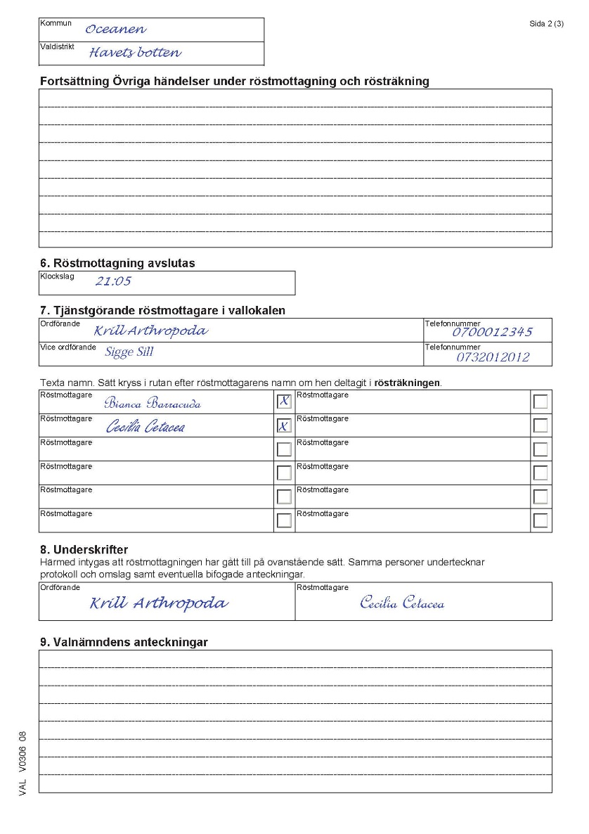
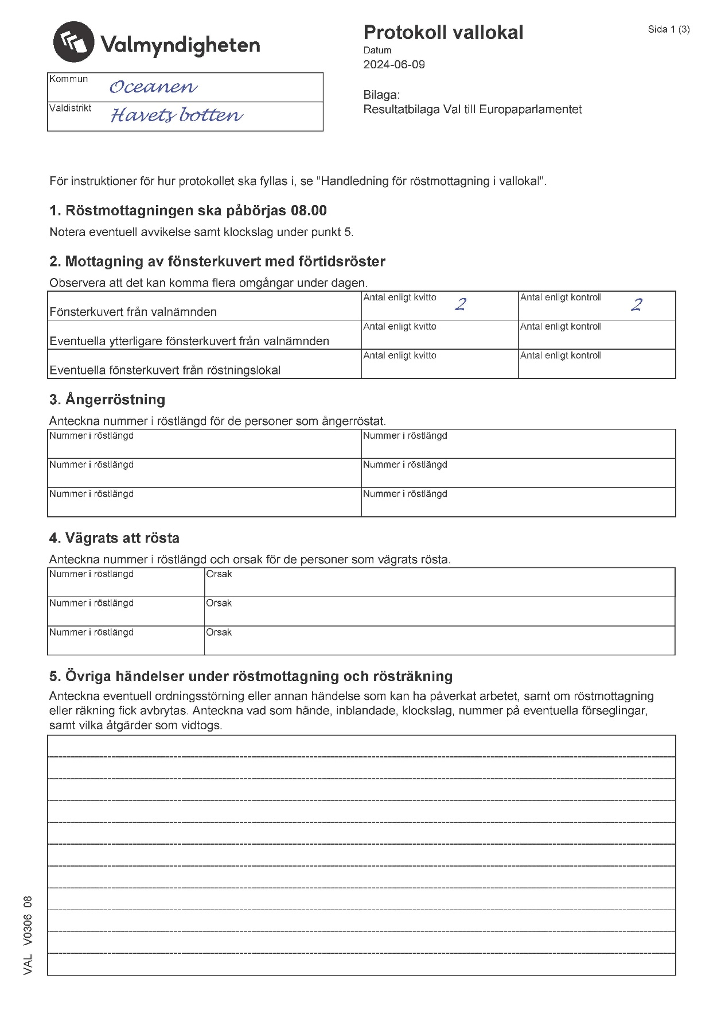
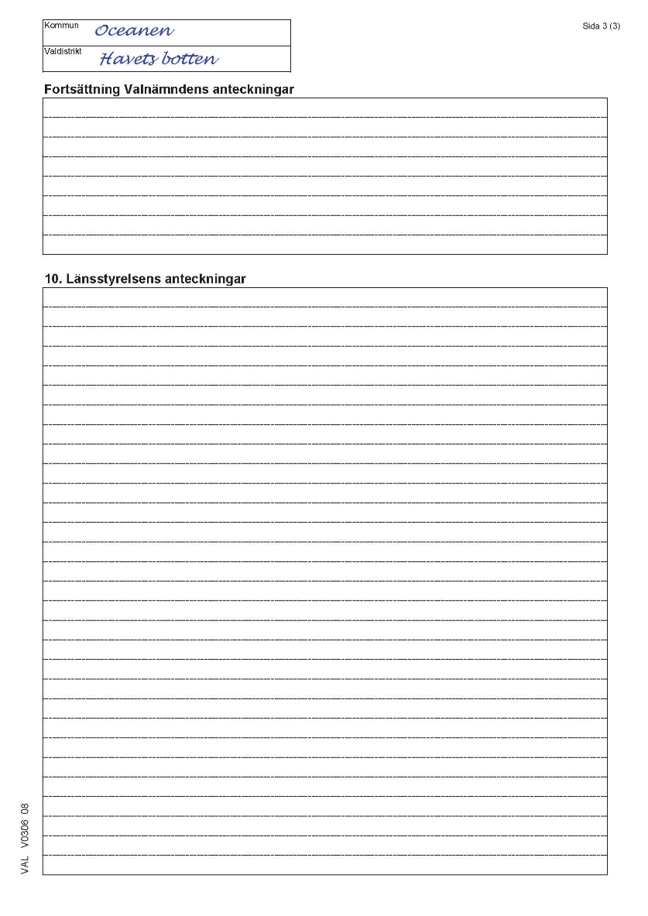
Protokoll från vallokal
Notes:
Här beskrivs det som hänt i vallokalen under valdagen. Protokollet är ett bra ställe att läsa för att få veta om det hänt något som påverkar innehållet i valkassen!

Slide 21
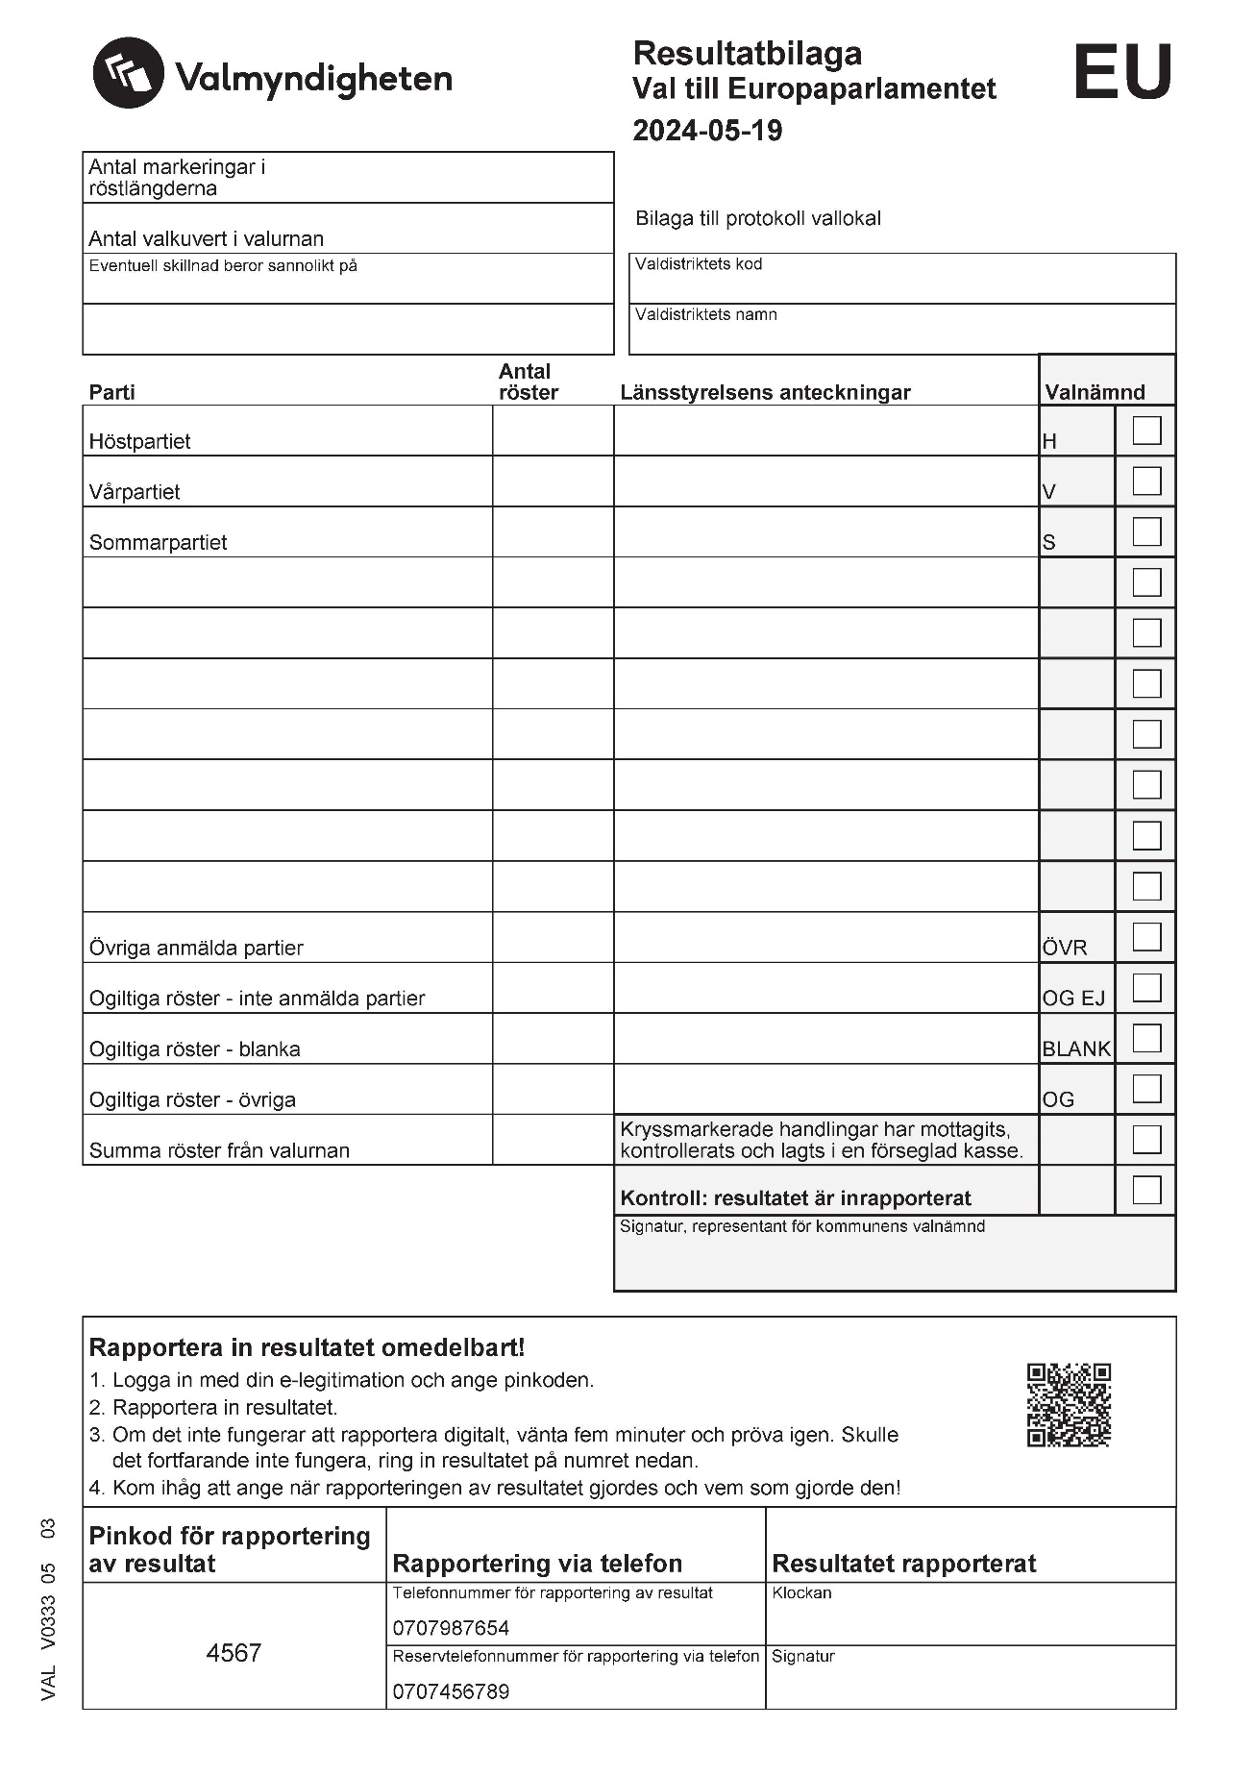
Resultatbilaga
Notes:
På resultatbilagan antecknas det preliminära resultatet från räkningen i vallokalen. Det ska finnas en resultatbilaga i varje kasse.
Detta är det nya utseendet med QR-kod för digital rapportering av det preliminära resultatet på valnatten.

Slide 22
Bedömningar

Slide 23
Juridiken
Valsedlar och röster
Underkänd resp. ogiltig röst
Ogiltiga röster
Ordningsreglerna
Bedömningsreglerna
Obefintliga kandidatnamn
Beslut
Notes:
Svårbedömda – beslut – goda rutiner för vem som fattar besluten och rutin för att fånga upp och samverka…

Slide 24
13 kap.
2 § Länsstyrelsen prövar giltigheten av röster och om något namn ska vara obefintligt och meddelar de beslut som prövningen föranleder. Länsstyrelsen kan också meddela de beslut som behövs med anledning av uppgifterna i protokollet.
3 § Länsstyrelsen kan begära komplettering om handlingarna är ofullständiga eller bristfälliga samt uppgift om varför från valnämnden.
5 § Länsstyrelsen ska föra protokoll.
7 § Rösten är ogiltig om den
saknar partibeteckning
har fler än en partibeteckning
har en partibeteckning för ett parti som inte anmält sitt deltagande
har kännetecken
om det finns fler valsedlar i ett valkuvert

Slide 25
13 kap.
8 §
Ett kandidatnamn ska anses obefintligt om
kandidaten inte är valbar eller det inte framgår vem som avses
kandidaten har skrivits till på en valsedel med en beteckning för att parti som registrerat partibeteckning och anmält kandidater
kandidaten inte är anmäld och partiet har anmält sina kandiater
kandidaten inte har samtyckt
Kandidatnamnen ska anse obefintliga om
valsedeln har namn men inte rutor att kryssa i
det har lämnats fler än en personröst eller det inte framgår vem personrösten avser
markeringen för personrösten har gjorts maskinellt
ordningen mellan kandidaterna inte framgår klart

Slide 26
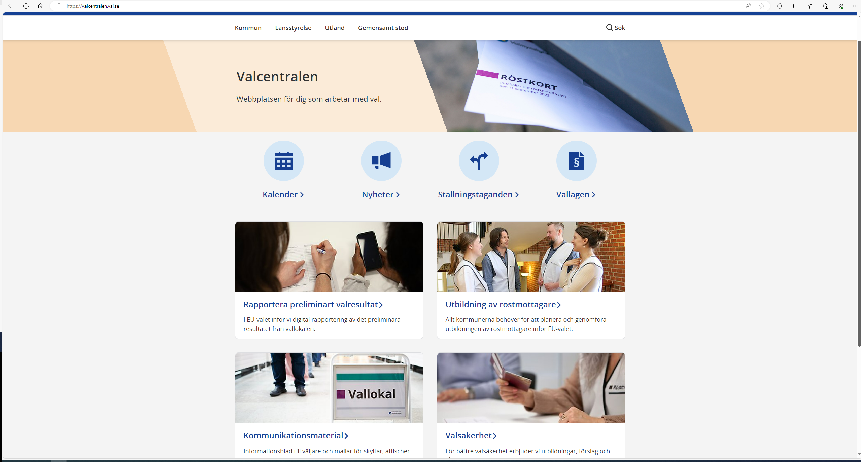
Valmyndighetens vägledande ställningstaganden

Slide 27
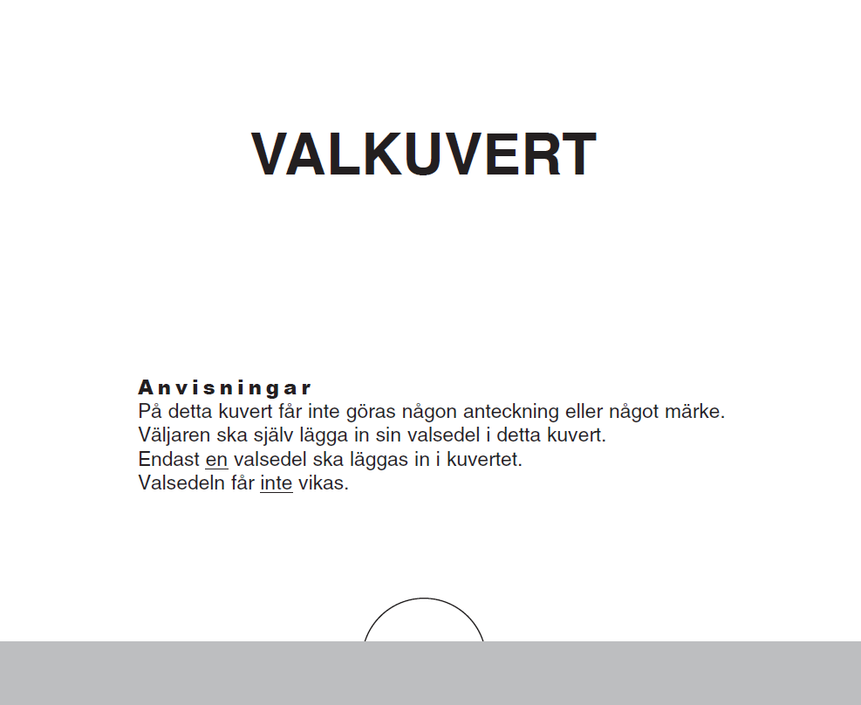
Två valsedlar i samma kuvert, samma partibeteckning
Notes:
Valkuvertet innehåller flera identiska valsedlar. En valsedel väljs ut som representant för väljarens vilja – de andra valsedlarna och valkuvertet hanteras som övertaliga.

Slide 28
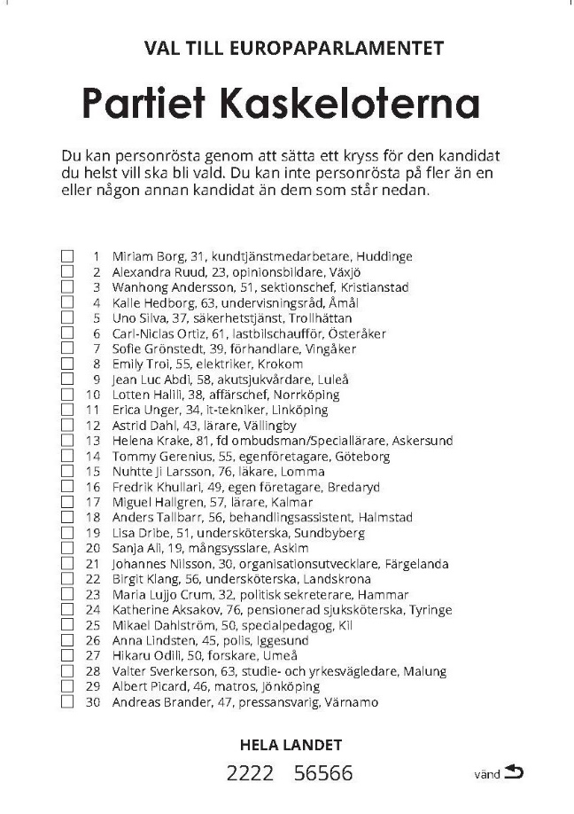
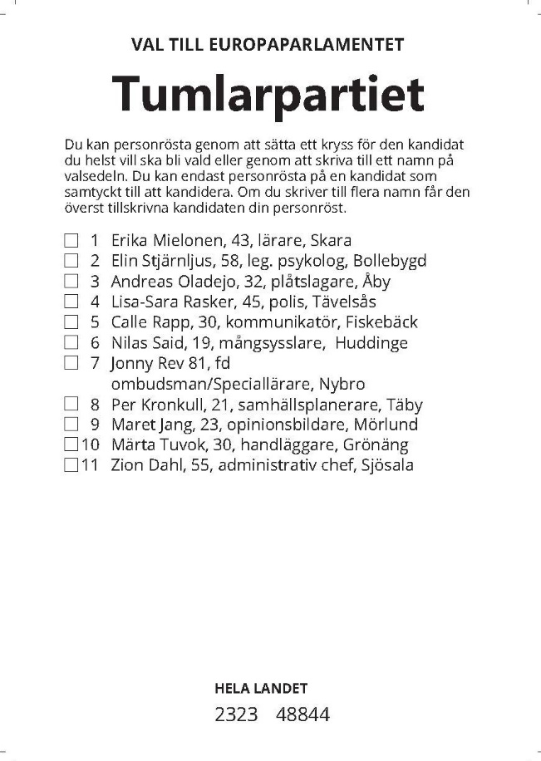
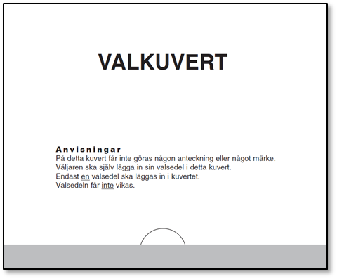
Två valsedlar i samma kuvert, olika partibeteckningar
Ogiltig
Notes:
Om valkuvertet innehåller flera valsedlar, men partibeteckningarna inte är lika – då är det omöjligt att tolka väljarens vilja. Rösten förs då till kategorin ”ogiltiga röster – övriga”. Detta gäller även om något av partierna inte skulle ha anmält deltagande.

Slide 29
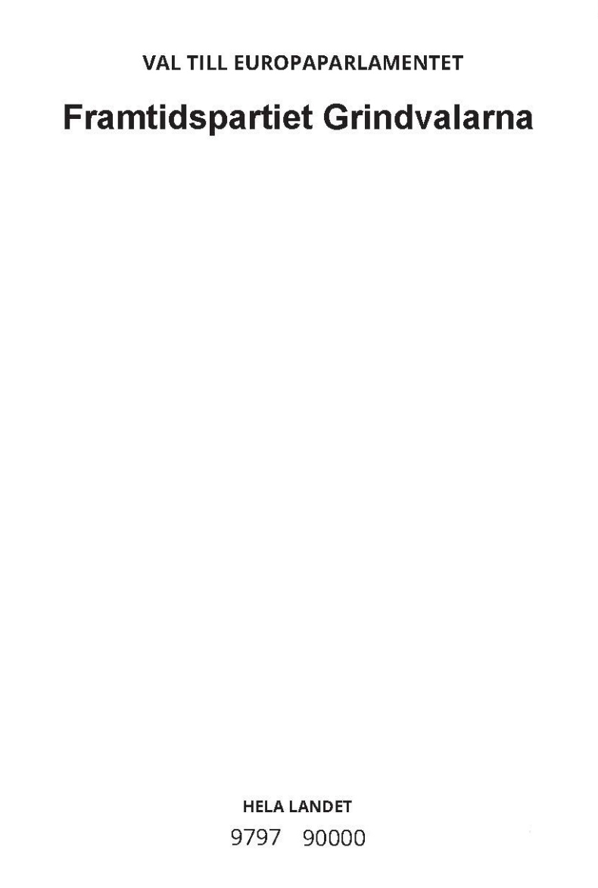
Två valsedlar i samma kuvert, samma partibeteckning, personröst(er)
Notes:
Om valkuvertet innehåller flera identiska valsedlar, men med olika personröster – bortse från kandidatnamnen. Det kan röra sig om en personröst på kandidat X på ena valsedeln och personröst på kandidat Y på andra valsedeln, eller en personröst på ena valsedeln och en valsedel utan personröst. Oavsett vilket, är väljarens vilja oklar vad gäller personrösten.
Varför blir det inte en liströst? Svaret finns i vallagen, närmare bestämt det 13 kapitlet, 7:e paragrafen, andra stycket:
Finns det fler än en valsedel i ett valkuvert är dessa ogiltiga. Om kuvertet innehåller flera valsedlar och alla har samma partibeteckning, ska dock en valsedel räknas som giltig. Skiljer sig valsedlarna i ett sådant fall åt i fråga om kandidatnamn eller de särskilda personrösterna, ska namnen på valsedlarna anses obefintliga.

Slide 30
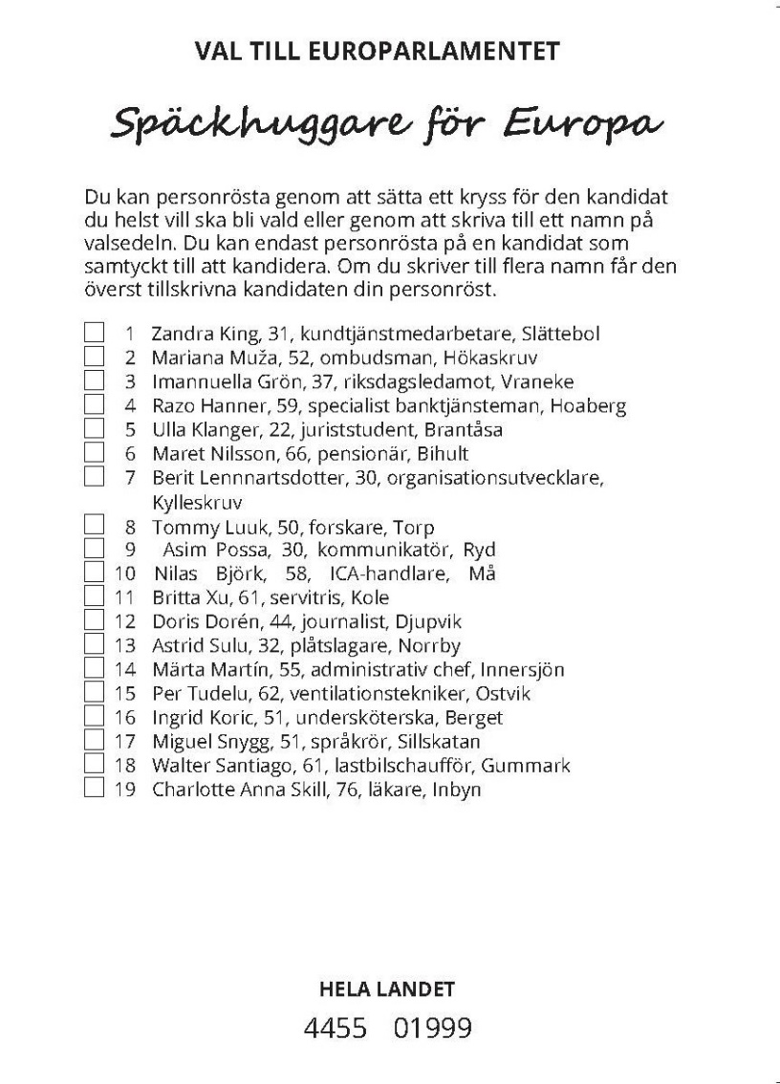
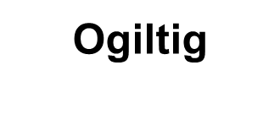
Kännetecken
Älskar späckhuggare!
/Gullan Glad
Notes:
Valsedel med märkning som ska identifiera den som röstar
Valsedeln är märkt avsiktligt för att kunna identifiera den som röstar. Därmed är valhemligheten röjd och rösten ska ogiltigförklaras.
Alla märkta röster ska hanteras som ”ogiltiga röster – övriga”. Vid bedömning av vad som utgör en märkning – tillkalla hjälp enligt rutin.
Ur ställningstagandet:
En valsedel är ogiltig om den har kännetecken som uppenbart gjorts med avsikt. För att en märkning ska göra en röst ogiltig ska den vara ägnad att avslöja väljarens identitet och därmed kränka valhemligheten. En väljare kan på sin röst skriva till uppgifter som är avsedda att identifiera kandidaten rösten avser, till exempel telefonnummer eller adress. Valmyndigheten bedömer att sådana uppgifter inte är en märkning. Om namnet på valsedeln överensstämmer med ett namn på en kandidat som samtyckt till kandidaturen bör tillskriften behandlas som en personröst. Någon annan form av notering på valsedeln, som inte direkt avslöjar väljaren och valhemligheten bör, enligt Valmyndigheten, inte heller leda till att rösten är ogiltig. Exempelvis kan en ritad bild i och för sig ge väljaren själv svar på hur rösten har hanterats men den behöver inte avslöja vem väljaren är för andra. Om det på en valsedel finns ett födelsenummer, personnummer, nummer i röstlängden eller annan kontaktuppgift tillskriven får det bedömas utifrån om det kan antas att uppgiften avser väljaren och om den riskerar kränka väljarens valhemlighet. Om det finns anledning att anta att någon hindrar en omröstning, påverkar valresultatet eller påverkar genomförandet av ett allmänt val på andra otillåtna sätt kan det dock innebära ett brott - otillbörligt verkande vid röstning. I vissa fall kan en märkning ske oavsiktligt, exempelvis genom att väljaren snuddar med pennan på valsedeln eller i form små tryckfel som inte upptäckts. Sådana markeringar ska, enligt Valmyndighetens bedömning, inte utgöra grund för ogiltighet.
Om väljaren skriver till text på en partivalsedel och texten kan antas vara avsedd att förstärka väljarens vilja, bedömer Valmyndigheten att tillskriften inte bör ses som ett annat partinamn. Rösten bör godkännas som en röst på det aktuella partiet. Samma bedömning bör ske om väljaren lagt ner två valsedlar i ett valkuvert, exempelvis en partivalsedel och en valsedel med
förstärkande budskap. En av valsedlarna bör då bedömas som giltig. Övriga valsedlarna ska inte räknas med i valresultatet. Om väljaren skriver till ord eller meningar där det inte går att utläsa vad väljaren vill med tillskriften, exempelvis ord helt ryckta ur sitt sammanhang, är det inte heller att se som en röst på flera partier. Länsstyrelsen måste bedöma varje unik röst för sig. (Se till exempel VPN 2010:36, 3.4 Kännetecken)
En partisymbol som är tillskriven av en väljare påverkar inte prövningen av om en röst är Ogiltig
Om partibeteckningen är struken eller om väljaren gjort tillskrift som är nedvärderande om partiet eller som på annat sätt verkar betyda att väljaren inte avsett rösta på det parti som finns tryckt på valsedeln bör, enligt Valmyndighetens bedömning, rösten hanteras som en blank valsedel, dvs. en ”ogiltig-blank”.

Slide 31
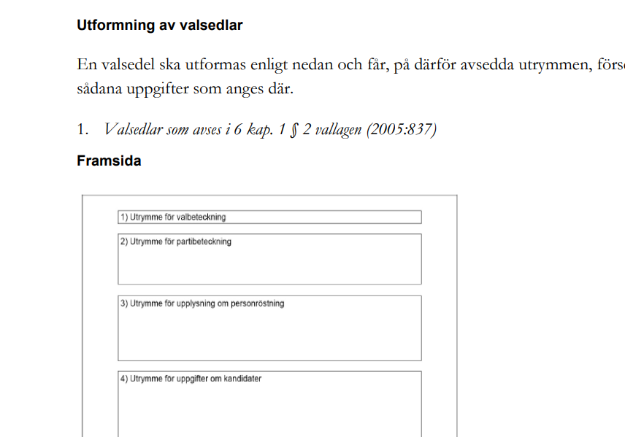
Lagstiftningen och valsedeln
7 kap. 2 §
Väljare som vill lämna en särskild personröst ska på valsedeln markera detta i det särskilda utrymme för personröst som finns vid den kandidat som de helst vill se vald.
Du kan personrösta genom att sätta ett kryss för den kandidat du helst vill ska bli vald.

Slide 32
Valsedlar med personröster
Godkända personröster Ej godkända personröster
Notes:
Det finns olika sätt att lämna en personröst. Det vanligaste sättet är att markera rutan framför namnet på en namnvalsedel. Rutan kan markeras på olika sätt och ska tolkas som en personröst oavsett typ av markering så länge markeringen är entydig och i rutan. En ring runt rutan, kandidatens namn eller ett understruket kandidatnamn är, enligt Valmyndighetens bedömning, alltså inte en godkänd markering eftersom markeringen ska ske i rutan. Däremot kan ett kryss eller annan markering fortsätta utanför rutan. Rutorna framför kandidaterna är små och det kan vara svårt att få en markering att helt hamna i rutan. Valmyndigheten bedömer att det inte utgör skäl att generellt bedöma väljarens vilja som otydlig om en markering snuddar vid eller i vissa fall till och med går in i en annan ruta än den markeringen i huvudsak är gjord i. En bedömning måste ske i varje enskilt fall. En avgiven personröst ska bedömas giltig om det kan dras en entydig slutsats om vilken kandidat som väljaren haft för avsikt att rösta på. Om det inte går att utläsa vilken kandidat som har fått en personröst, om det exempelvis finns kryss för flera kandidater ska länsstyrelsen bortse från personrösten och alla andra namn på valsedeln och rösten ska hanteras som en röst på partiet. Samma sak gäller, enligt Valmyndighetens bedömning, om ett kryss eller annan markering sträcker sig med likvärdigt över flera kryssrutor.
Vidare finns i övningsmaterialet en röst på partiet Initiativet narvalarna där väljaren har satt ett kryss precis i kanten av rutan framför kandidat 7. Att krysset har hamnat så nära rutan beror på tryckningen vilket inte var avsikten när uppgiften skapades. Övningen är dock ett utmärkt exempel på en svårbedömd röst. Valmyndigheten tänker att exemplet kan användas för att i utbildningen peka på vilka svårigheter som kan uppstå vid rösträkningen och för att uppmärksamma de som deltar i utbildningen på att detta är ett typexempel på när valledningen bör tillkallas för att hjälpa till med bedömningen. Valmyndigheten bedömer att om den tryckta valsedeln i ert övningsmaterial visar att krysset går in lite i rutan bör krysset räknas som en röst på kandidat 7, är krysset inte inne i rutan alls ska krysset inte beaktas. (Facit är inte uppdaterat i denna del.)

Slide 33
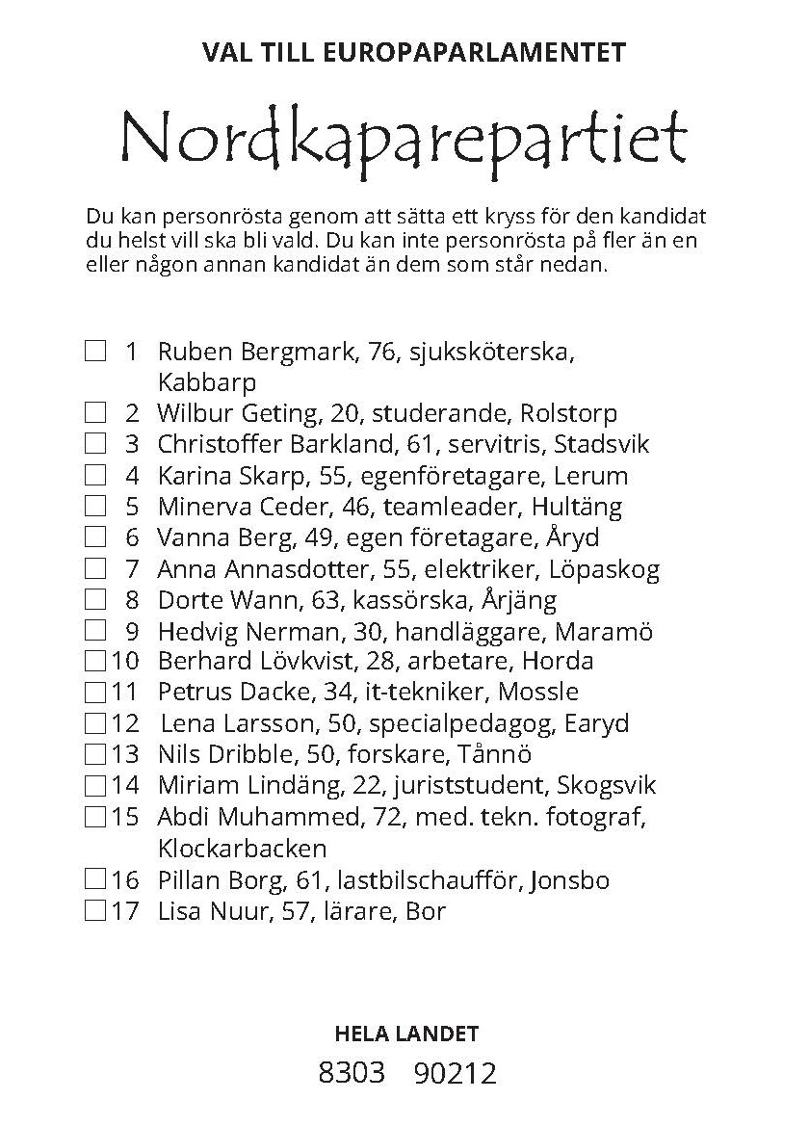
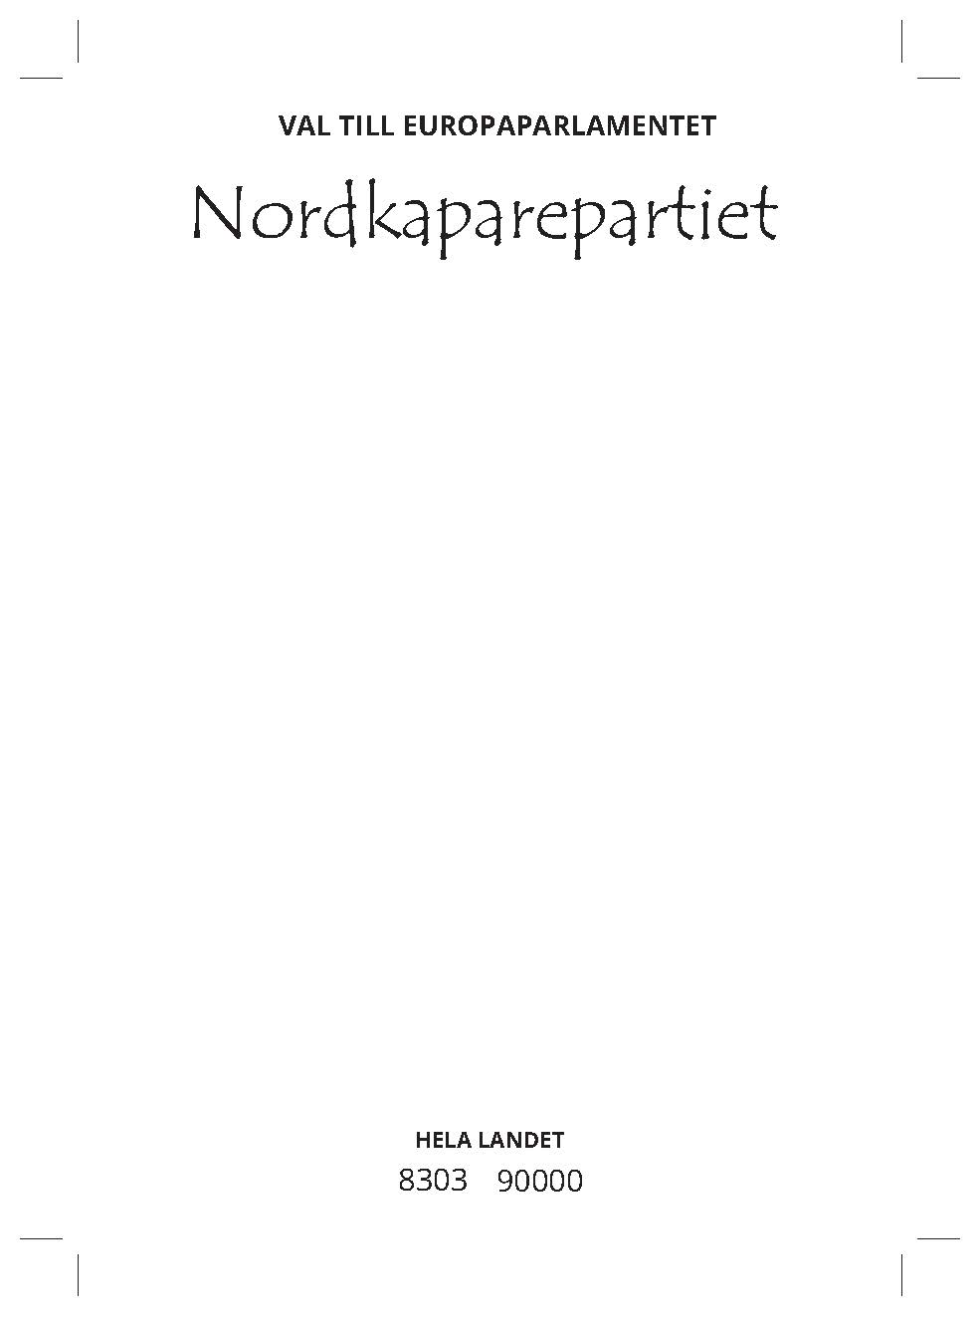
Två eller flera personkryss
Notes:
Om det inte entydigt går att utläsa vilken kandidat som har fått en personröst – men att det samtidigt kan konstateras att någon form av personröster har avgivits – ska kandidatnamnen anses obefintliga. Det kan till exempel röra sig om flera kryss, eller att en markering sträcker sig likvärdigt över flera kryssrutor.

Slide 34
Framgår inte vem som kryssats
Notes:
Ett annat exempel

Slide 35
Strukna kandidatnamn
Notes:
Strykningar av kandidatnamn ska helt bortses ifrån, hantera rösten som om strykningen inte fanns.

Slide 36
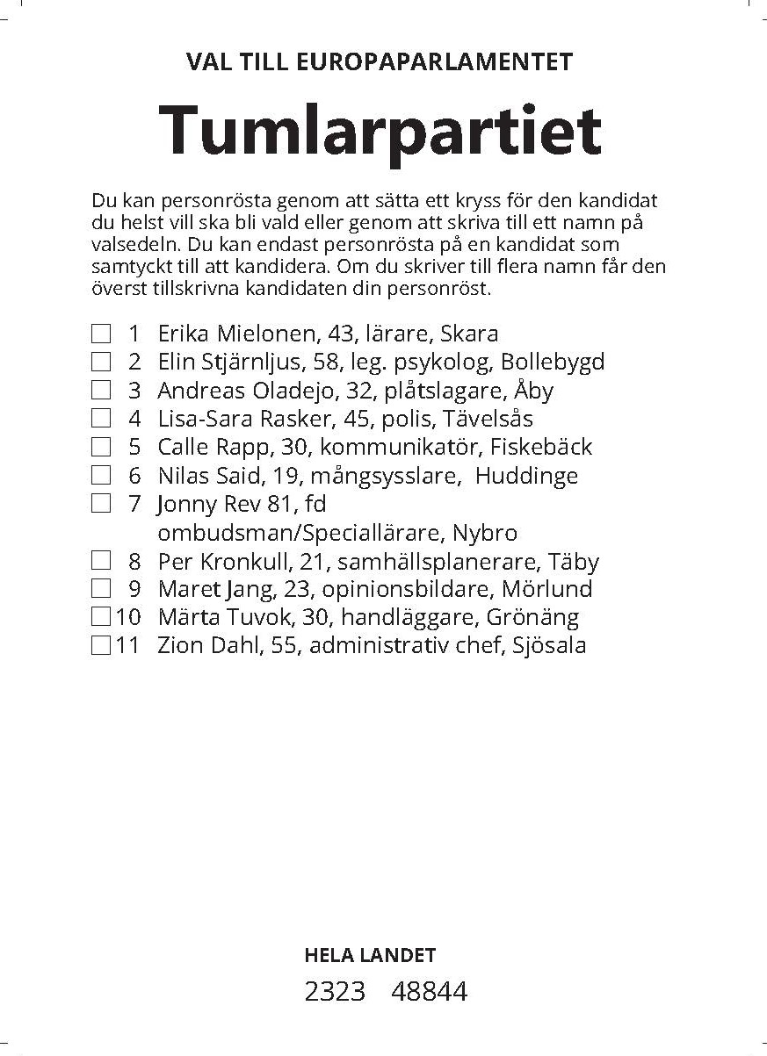
Partibeteckning struken
Notes:
Om partibeteckningen är struken så är det svårt att avgöra väljarens vilja. Rösten hanteras som blank eftersom det inte finns någon partibeteckning.

Slide 37
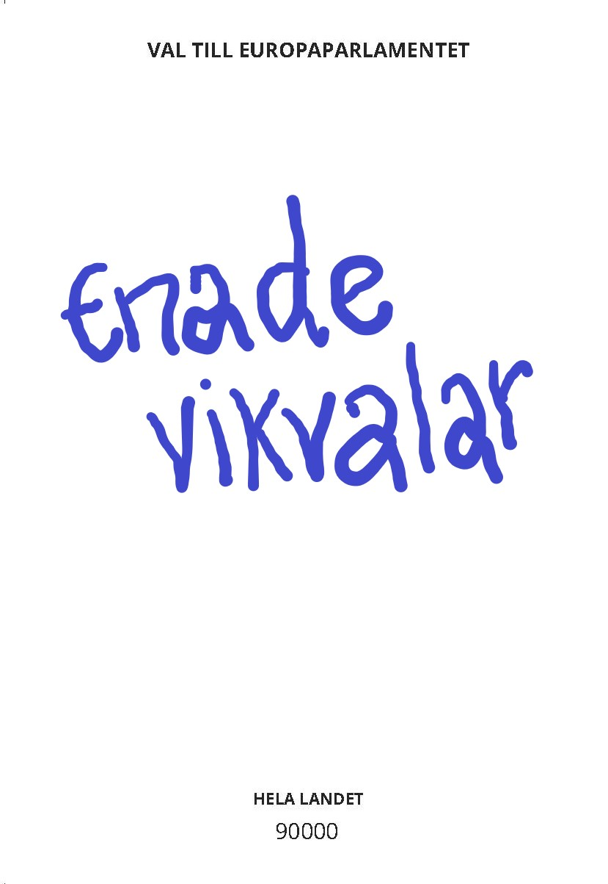
Handskriven partibeteckning, även förkortningar
Notes:
När ska en röst anses avgiven på ett parti?
Det finns ingen definition av begreppet parti i regeringsformen eller vallagen. I förarbeten till vallagen talas om att begreppet parti utformats med tanke på själva valproceduren och sammanräkningsförfarandet samt att begreppet bygger på principen om den fria nomineringsrätten. I vissa fall måste ett parti vara en juridisk person, det vill säga en organisation med styrelse och stadgar. Det gäller exempelvis om partiet söker om partibidrag eller om partiet vill registrera sin partibeteckning. (Se bland annat prop. 1969:126 s. 20-21, Prop. 1972:105 s. 112-113 prop. 2013/14:48 s. 63 och VPN 1990:10).
I vallagen sägs att ett parti som vill delta i val ska anmäla det tillsammans med partiets beteckning. Vidare sägs i lagen att en beteckning ska bestå av ord och att den får innehålla en symbol. Det finns inget krav på vilka ord som ska ingå i en beteckning. En beteckning får inte vara förväxlingsbar med en redan befintlig beteckning.
Inför de allmänna valen 2018 fördes samtal mellan länsstyrelserna i samråd med Valmyndigheten om hur en valsedel med tillskrivna ord skulle hanteras. Med anledning av att det inte är möjligt att t.ex. kräva att en partibeteckning ska innehålla ordet parti blev slutsatsen att alla tillskrivna ord på en valsedel, vilka inte utgjorde namn (på riktiga personer eller på exempelvis karaktärer i böcker eller barnprogram), skulle bedömas vara partier med undantag av sådana partier som faktiskt anmält deltagande eller som registrerat en partibeteckning innehållande ett namn.
Om orden inte utgjorde sådan beteckning under vilket ett parti anmält sitt deltagande skulle rösten hanteras som en valsedel som ska läggas till Ogiltiga röster – inte anmälda partier. Detta är den praxis som gällt sedan dess och som tillämpades vid de allmänna valen 2022. Det är också den bedömning Valmyndigheten står för nu.
Naturligtvis kan det uppstå olika situationer då ovan innebär svåra bedömningar. En väljare kan exempelvis lägga till ord på en valsedel där en beteckning på ett anmält parti finns tryckt. Vid tolkning av en sådan röst kan viss ledning hämtas i vägledande ställningstagande om tolkning av parti- och personröster under rubrikerna 3.4 Kännetecken och 3.5 Partiröster. Varje röst måste emellertid bedömas för sig. Det är alltid möjligt att samråda med Valmyndigheten vid svåra bedömningar.
Om väljaren skriver till text på en partivalsedel och texten kan antas vara avsedd att förstärka
väljarens vilja, bedömer Valmyndigheten att tillskriften inte bör ses som ett annat partinamn.
Rösten bör godkännas som en röst på det aktuella partiet. Samma bedömning bör ske om
väljaren lagt ner två valsedlar i ett valkuvert, exempelvis en partivalsedel och en valsedel med
förstärkande budskap. En av valsedlarna bör då bedömas som giltig. Övriga valsedlarna ska
inte räknas med i valresultatet. Om väljaren skriver till ord eller meningar där det inte går att
utläsa vad väljaren vill med tillskriften, exempelvis ord helt ryckta ur sitt sammanhang, är det
inte heller att se som en röst på flera partier. Länsstyrelsen måste bedöma varje unik röst för
sig. (Se till exempel VPN 2010:36, 3.4 Kännetecken)
En partisymbol som är tillskriven av en väljare påverkar inte prövningen av om en röst är
Ogiltig
Om partibeteckningen är struken eller om väljaren gjort tillskrift som är nedvärderande om partiet eller som på annat sätt verkar betyda att väljaren inte avsett rösta på det parti som finns tryckt på valsedeln bör, enligt Valmyndighetens bedömning, rösten hanteras som en blank valsedel, dvs. en ”ogiltig-blank”.

Slide 38
Två partibeteckningar
Nordkaparepartiet
Notes:
Om det finns flera partibeteckningar på valsedeln är det svårt att avgöra väljarens vilja. Rösten hanteras som ”Ogiltig röst – övriga”. Detta gäller oavsett om någon partibeteckning skulle sakna anmälan om deltagande i val.

Slide 39
Partibeteckning struken och ny partibeteckning tillskriven
Enade vikvalar
Notes:
Om en väljare tar en namnvalsedel, stryker över partibeteckningen och skriver dit en annan partibeteckning, då blir det en röst på det tillskrivna partiet. Sen får man pröva om någon av de som står på namnvalsedeln även lämnat samtycke för den partibeteckning som skrevs dit.

Slide 40
Uppdateringar av vägledande ställningstagande om tolkning av parti- och personröster
En röst med en partibeteckning för ett parti som inte anmält deltagande i valet är som huvudregel ogiltig
Notes:
Ett parti som vill delta i val ska anmäla det. Av anmälan ska framgå under vilken partibeteckning partiet går till val under. Det är primärt partiernas ansvar att tillgodose väljarnas behov av tydlighet ifråga om vilka partier som ställer upp i val och vilka kandidater som kan väljas. Om en väljare på en blank valsedel skriver till en partibeteckning för ett parti som inte anmält deltagande i valet ska valsedeln bedömas vara ogiltig. Det gäller även om partiet bytt partibeteckning. En röst på den tidigare partibeteckningen kan därför inte tillgodoräknas partiet. Om det i undantagsfall framstår som entydigt vad väljaren avsett rösta på, exempelvis om de båda partibeteckningarna är snarlika eller om den nya beteckningen innehåller delar av den gamla, kan dock en sådan röst anses giltig.
Partier använder sig av mer eller mindre etablerade förkortningar. Partierna kan också ha tilldelats en administrativ förkortning som används i samband med rösträkning och vid redovisning av valresultatet. Om det framgår som entydigt vilket parti en väljare avser med sin förkortning ska den, enligt Valmyndighetens bedömning, godkännas som en röst på partiet. Varje röst måste bedömas enskilt utifrån exempelvis vilket val rösten gäller och vilka partier som anmält deltagande i det aktuella valet. Om det finns risk för förväxling mellan olika partier bör en förkortning som väljaren angett emellertid inte godtas. Valsedeln bör då bedömas som ogiltig.

Slide 41
Handskrivna valsedlar
På valsedeln Bedöms som
M/Nya Moderaterna Moderaterna
S/Sossarna/SAP Socialdemokraterna
FP/Folkpartiet Liberalerna
C/Centern Centerpartiet
SD24 Sverigedemokraterna
Alliansen/Arbetarpartiet Kontrollera om anmält deltagande, annars ej anmält parti

Slide 42
Tillskrivna namn på valsedel – anmälda kandidater
Partiet Kaskeloterna
Jean Luc Abdi
Notes:
För partier som har låst sina listor (anmält sina kandidater) kan väljare skriva till ett namn på en partivalsedel eller en blank valsedel och därigenom lämna en personröst. Rösten ska registreras på den lista som kandidaten är anmäld på. Om kandidaten som ska få personrösten förekommer på fler än en lista behöver lottning ske för att avgöra vilken lista som personrösten ska registreras på.
Om väljaren har använt en namnvalsedel från en annan valkrets och valsedeln har en personröst ska du kontrollera om kandidaten finns på någon lista i den valkrets du räknar. Gör hen det ska rösten räknas på den lista i din valkrets där kandidaten förekommer. Om kandidaten som ska få personrösten förekommer på fler än en lista behöver lottning ske för att avgöra vilken lista som personrösten ska registreras på.
Skriver väljaren till flera namn ignoreras alla utom det första namnet som är anmält på någon av listorna. Markera namn som inte är anmälda med ”ej anmäld”. Bortse från eventuella kryss, det är själva namnet som är personrösten.

Slide 43
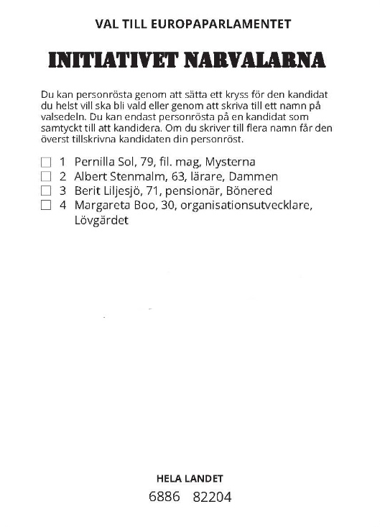
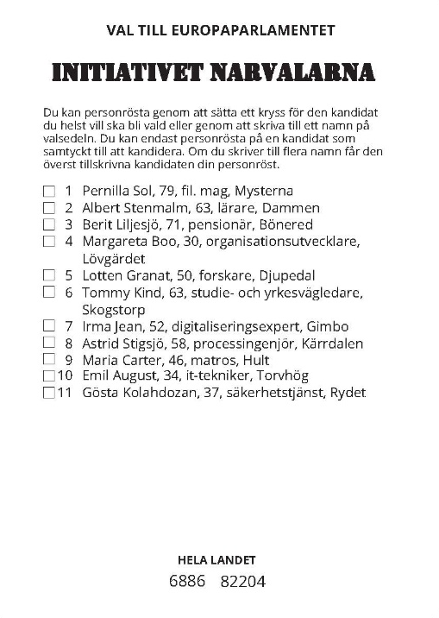
Tillskrivna namn på valsedel – anmälda kandidater
Initiativet Narvalarna
Pernilla Sol
Lottning
Notes:
LOTTNING
Pernilla Sol finns på två listor.

Slide 44
Tillskrivna namn på valsedel – anmälda kandidater
Enade vikvalar
Jonas Ståhl
Notes:
Om det tillskrivna namnet inte finns på någon lista/personen har inte lämnat in en förklaring, ska namnet betraktas som obefintligt. Hantera rösten som en partivalsedel, en 90 000-valsedel. I det här fallet finns Jonas Stål inte med bland de av partiet anmälda kandidaterna.
Skriver väljaren till namn på en namnvalsedel ignoreras den eller de tillskrivna namnen.
Om väljaren har använt en namnvalsedel från en annan valkrets ska rösten hanteras som en partivalsedel, en 90 000-valsedel.

Slide 45
Tillskrivna namn på valsedel – anmälda kandidater
Tomas Tulpan
Notes:
Tillskrivet namn på en namnvalsedel (låst lista)
Skriver väljaren till namn på en namnvalsedel ignoreras den eller de tillskrivna namnen.

Slide 46
Bedömning av valsedlar
Fel färg/valtyp
Fel färg/valtyp är inte en ogiltighetsgrund
Väljaren har använt en namnvalsedel för ett tidigare val.
Det är inte en ogiltighetsgrund
Om väljaren lämnat en personröst, dvs. kryssat för en kandidat på valsedeln kan det eventuellt bli en personröst på denna person
Notes:
Det förekommer ibland valsedlar som inte är avsedda för det val som just för tillfället hanteras. Det kan till exempel röra sig om en gammal valsedel för ett tidigare val som återanvänts eller rent av en ”hemmagjord” valsedel. Valsedelns ursprung är i sig inte en ogiltighetsgrund – det är snarare röstens innehåll som ska tolkas och den ska tolkas på vanligt sätt. Stryk listnumret om det inte är tillämpligt och skriv dit 90 000.
Jämför med vägledande ställningstagande om namnvalsedlar som är tryckta för en annan riksdagsvalkrets än den väljaren tillhör.

Slide 47
Tillskrivna namn på inte anmälda kandidater
Vårt valsystem bygger på transparens och att en väljare kan följa sin röst
Det är viktigt att väljarna har förtroende för valet och valets genomförande
Det finns därför anledning att redovisa väljarnas röster så detaljerat som möjligt
Det är viktigt att presentera ett säkert och korrekt valresultat så snart som möjligt
Notes:
En väljare som vill rösta på en kandidat som ställer upp för ett parti som inte anmält sina kandidater kan göra det på flera olika sätt, bland annat genom att skriva till ett namn på en namnvalsedel, på en partivalsedel eller tillsammans med partibeteckningen på en blank valsedel.
Vårt valsystem bygger på transparens och att en väljare kan följa sin röst. Det är viktigt att väljarna har förtroende för valet och valets genomförande. Det finns därför anledning att redovisa väljarnas röster så detaljerat som möjligt. Det är vidare viktigt att presentera ett säkert och korrekt valresultat så snart som möjligt. Ibland kan dessa värden vara svåra att hantera tillsammans på ett effektivt sätt.
Vårt handläggarsystem är anpassat för hur val normalt sett genomförs men såsom vi är bekanta med uppstår ständigt nya situationer vid val. Det finns inför årets val anledning att anta att det kan förekomma ett stort antal personröster genom tillskrivna namn på kandidater för partier som inte anmält sina kandidater. Valmyndigheten arbetar därför på en lösning där det ska vara effektivt att registrera sådana röster i sin helhet. Vi räknar med att kunna presentera en lösning i grova drag på utbildningen i rösträkning och bedömning av valsedlar den 3 maj och sedan gå igenom densamma mer detaljerat på utbildningen i 8 maj i röstregistrering och hantering av valresultat i Valid.

Slide 48
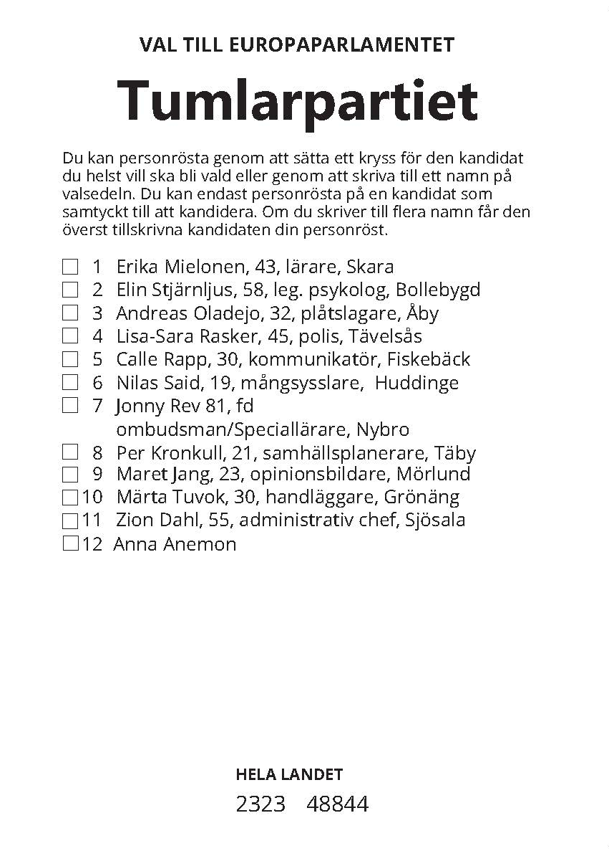
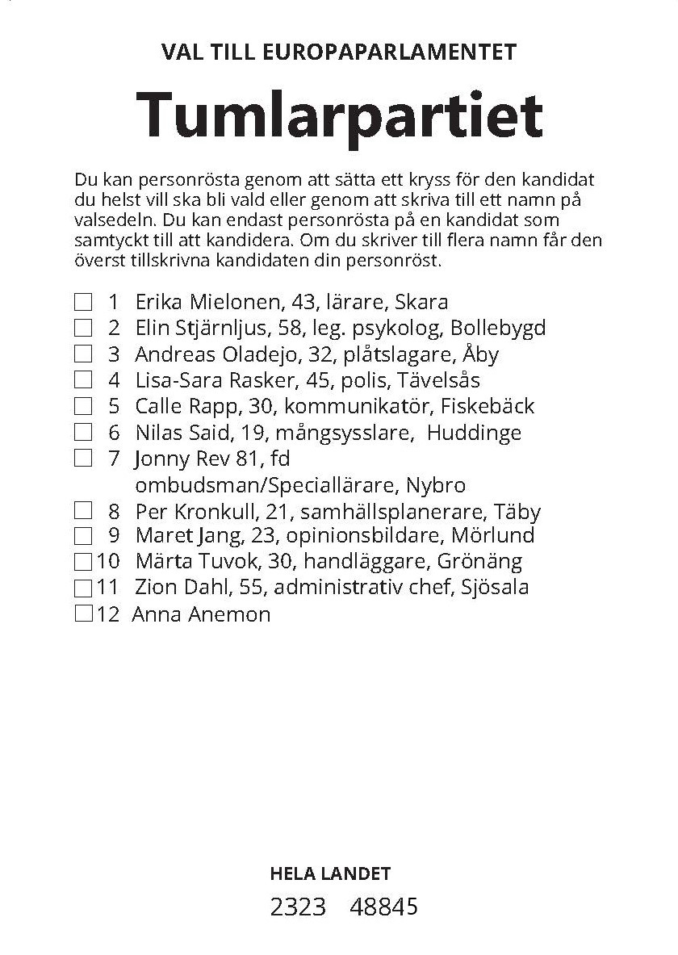
Tillskrivna namn på namnvalsedel – ej anmälda kandidater
Anna Anemon
Notes:
Skriver väljaren till ett eller flera namn på en namnvalsedel så har det därmed skapats en ny lista som utgår från en befintlig lista.

Slide 49
Tillskriven partibeteckning och namn – ej anmälda kandidater
Enade vikvalar
Bosse Bob
Notes:
Bosse Bo har inte samtyckt . Bortse från personrösten och räkna rösten som en partivalsedel (90 000)

Slide 50
Frågor?

